Slide 1
«Цікавий світ професій»

Slide 2
марнує лінь -
годує,
Праця
а
ПРАЦЯ ГОДУЄ, А ЛІНЬ - МАРНУЄ
діло
—
сміло!
гуляй Зробив
ЗРОБИВ ДІЛО — ГУЛЯЙ СМІЛО!
руки
вернуть!
гори Роботящі
РОБОТЯЩІ РУКИ ГОРИ ВЕРНУТЬ!

Slide 3
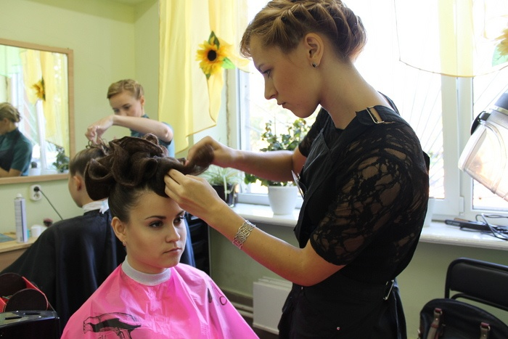
Хто працює в перукарні і зачіски робить гарні?
(Перукар)

Slide 4
Громадян охороняє
і порушників шукає?
(Поліцейський)

Slide 5
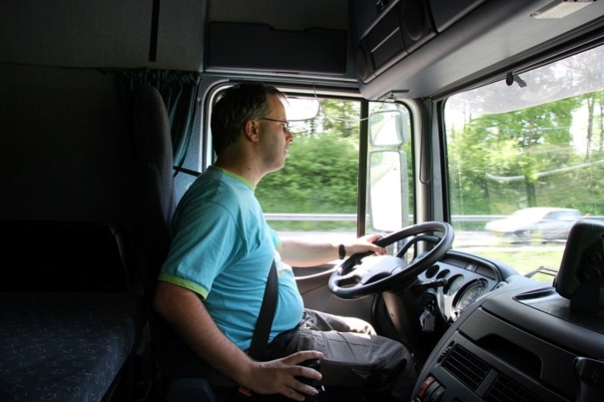
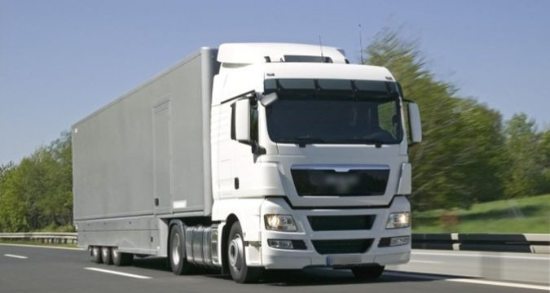
Тисне вчасно гальма й газ, Відвезе усюди нас. Для доріг він хлопець свій! За кермом сидить....
(водій)

Slide 6
Хто в лікарні по палаті
ходить в білому халаті?
Хто людей з біди рятує,
хто хвороби всі лікує?...
(Лікар)

Slide 7
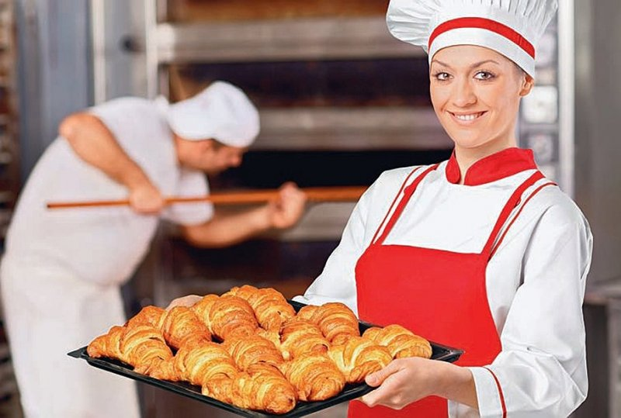
Ще всі навколо міцно сплять,
а він вже встати встиг,
аби духмяним калачем
ти смакувати зміг.
(Пекар )

Slide 8
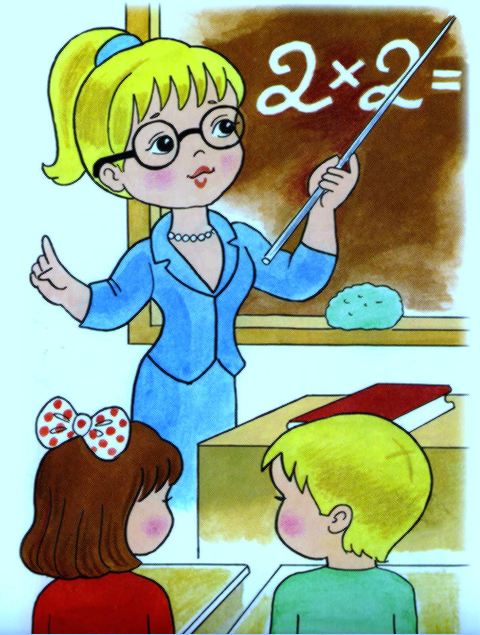
Тобі задачі заважкі —
терпляче пояснив.
Зчепились в класі хлопчаки
— він їх розборонив.
(Вчитель)

Slide 9
Хто, як квочка із курчатами,
в дитсадку щодня з малятами?
Хто їх пильно доглядає,
няньчить, пестить, розважає,
вчить співати й малювати,
рахувати і читати?
(Вихователька)

Slide 10
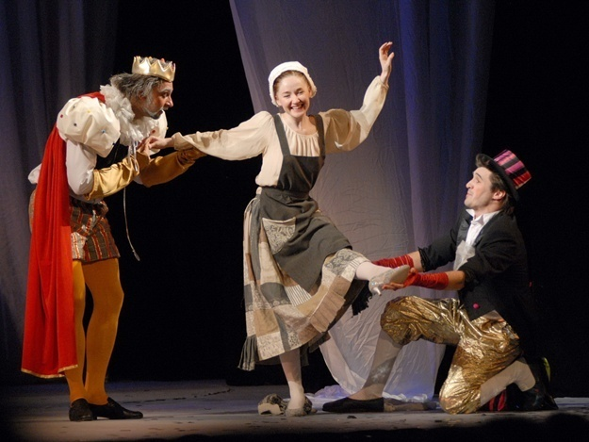
Він такий же, як і ми,
непомітний між людьми.
А в театрі грає ролі:
нині — вчителя у школі,
завтра буде інша роль —
то бідняк він, то король.
(Актор)

Slide 11
Кожен день дізнається щось нове. Здобуває знання, щоб у майбутньому опанувати бажану професію. Хто це, як ви гадаєте?
(Учень)

Slide 12
Код та перелік професій для кодування
А -5 | Б -9 | В -3
Г -0 | Д -7 | Є -6
Ж -1 | З -55 | І -77
Й -11 | К -17 | Л -2
М -4 | Н -8 | О -10
П -15 | Р -14 | С -12
Т -20 | У -13 | Ф -16
Х -22 | Ц -18 | Ш -19
Щ -25 | Ю -24 | Я -26
Зашифровані професії
5, 7, 3, 10, 17, 5, 20.
2) 17, 10, 8, 12, 20, 14, 13, 17, 20, 10, 14.
3) 16, 10, 20, 10, 0, 14, 5, 16.
4) 15, 14, 10, 0, 14, 5, 4, 77, 12, 20.
5) 1, 13, 14, 8, 5, 2, 77, 12, 20.
6) 5, 3, 20, 10, 12, 2, 24, 12, 5, 14.
(адвокат)
(конструктор)
(фотограф)
( програміст)
(журналіст)
(автослюсар)

Slide 13
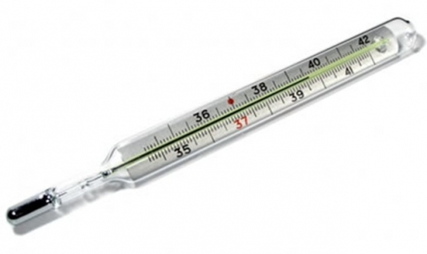
Відгадай професію

Slide 14
Відгадай професію

Slide 15
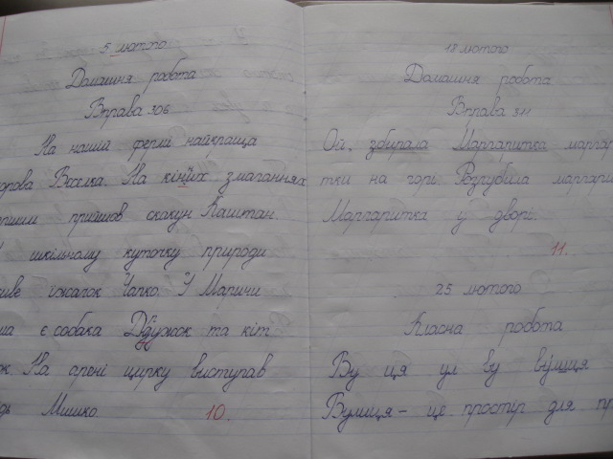
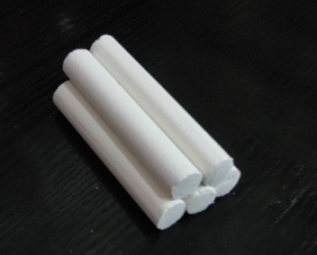
Відгадай професію

Slide 16
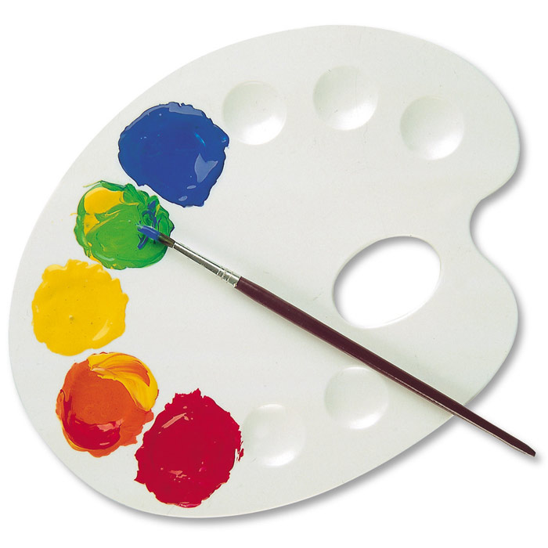
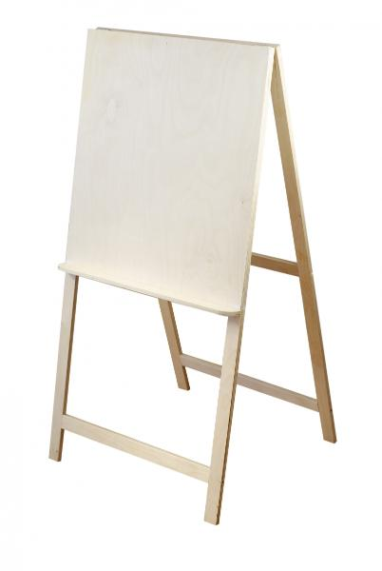
Відгадай професію

Slide 17
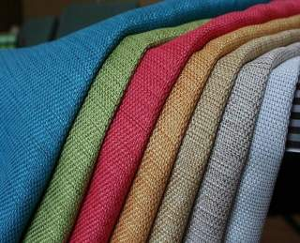
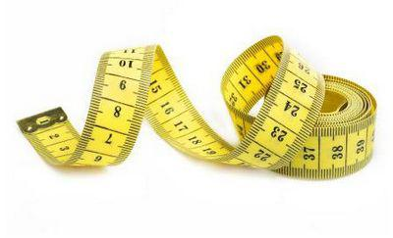
Відгадай професію

Slide 18
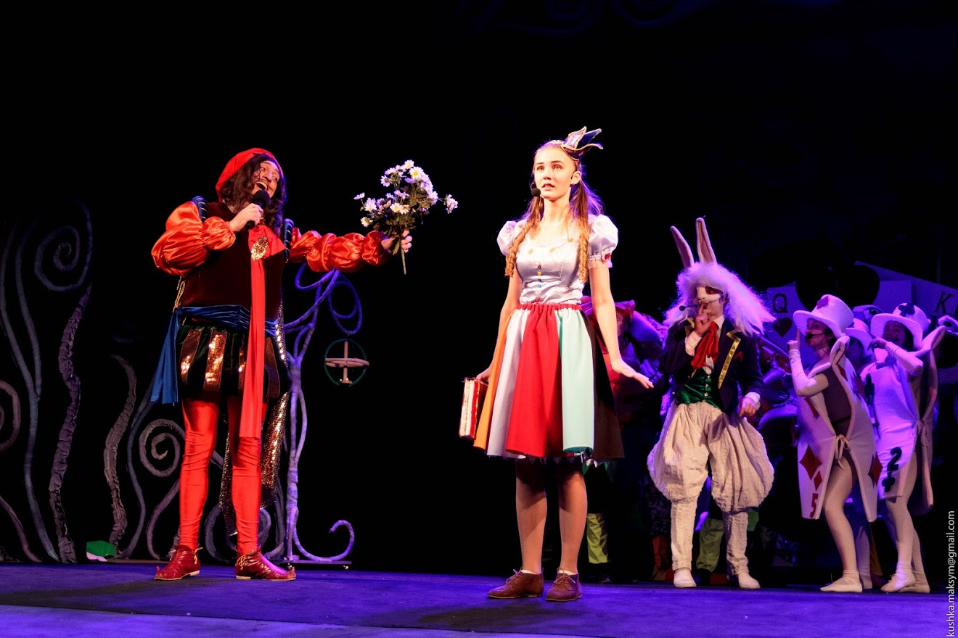
Відгадай професію

Slide 19
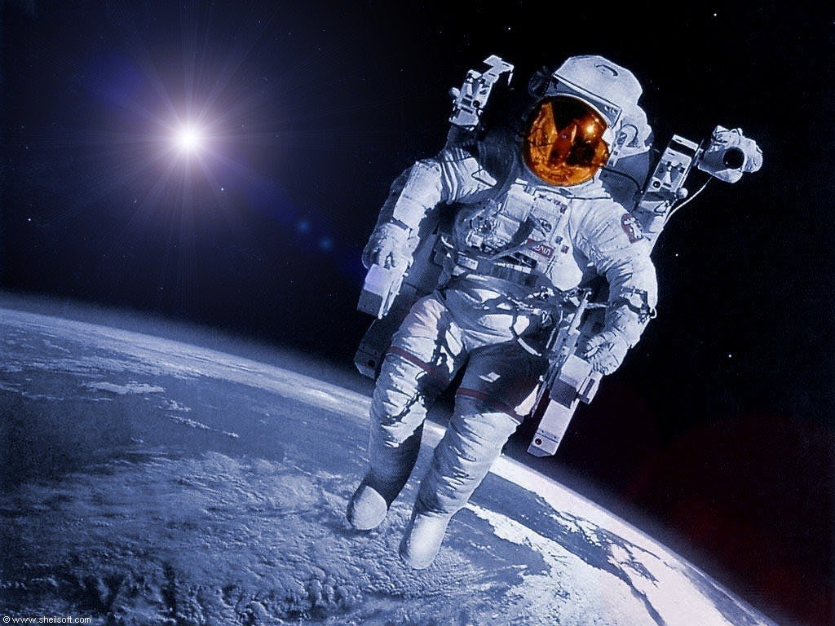
Відгадай професію

Slide 20
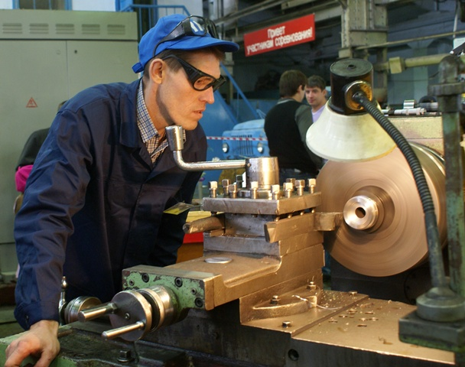
Відгадай професію

Slide 21
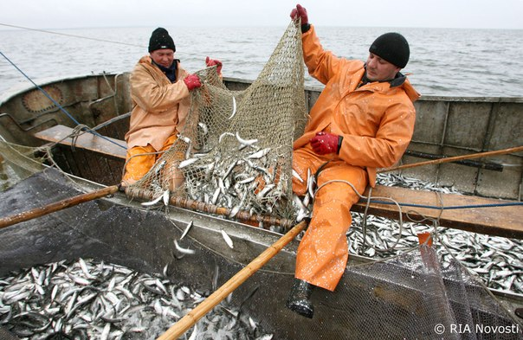
Відгадай професію

Slide 22
Відгадай професію

Slide 23
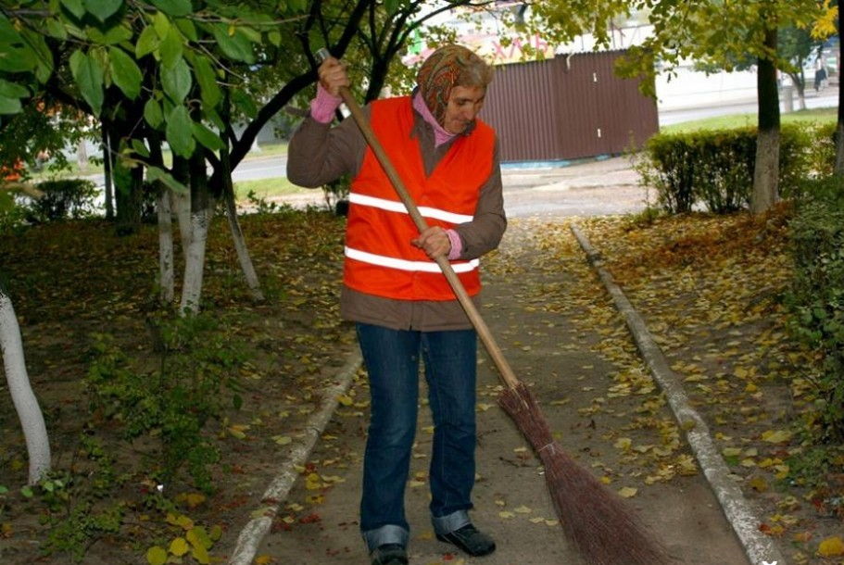
Відгадай професію

Slide 24
Відгадай професію

Slide 25
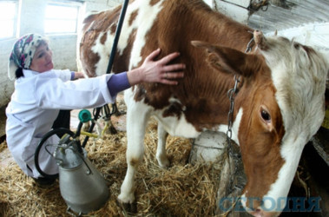
Відгадай професію

Slide 26
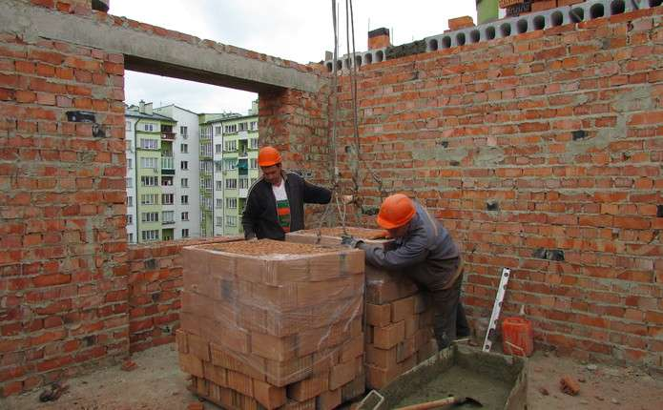
Відгадай професію

Slide 27
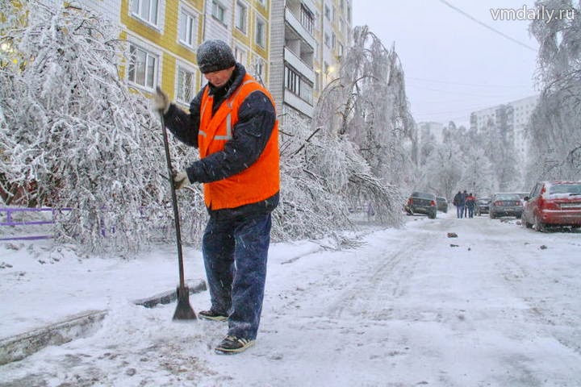
Відгадай професію

Slide 28
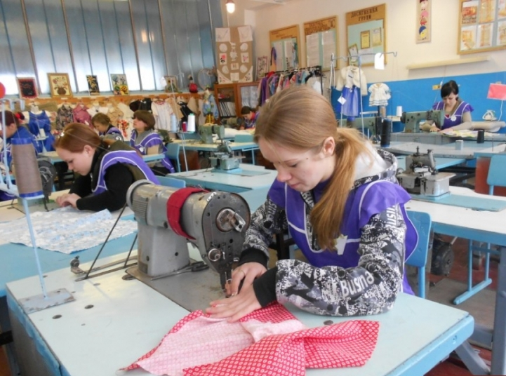
Відгадай професію

Slide 29
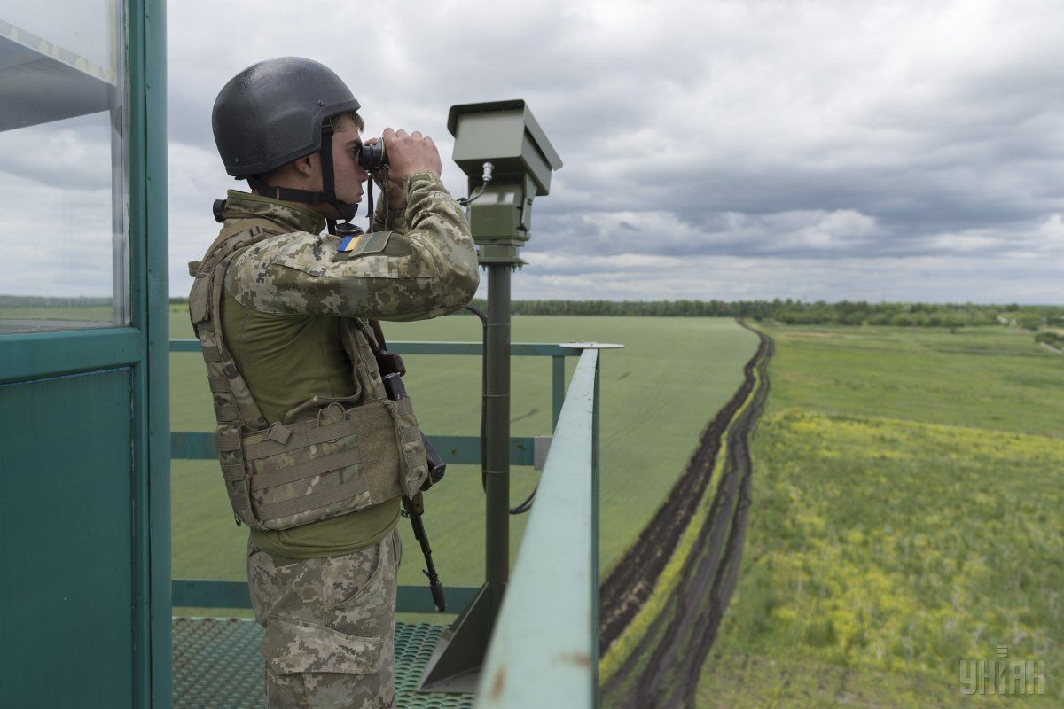
Відгадай професію

Slide 30
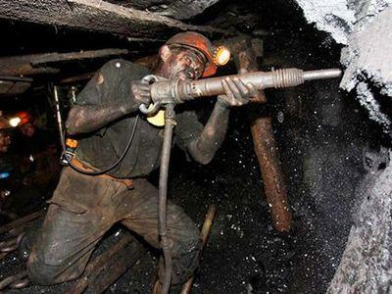
Відгадай професію

Slide 31
Відгадай професію

Slide 32
Відгадай професію

Slide 33
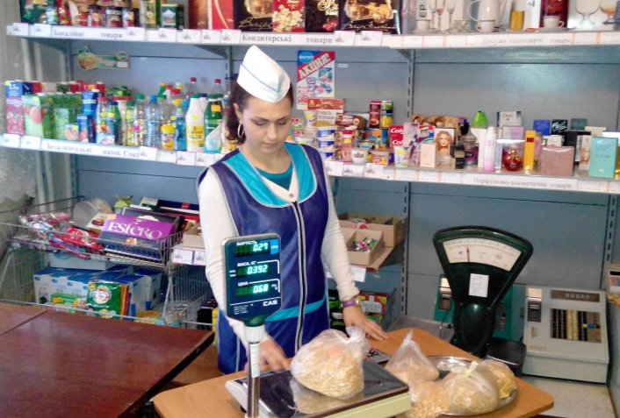
Відгадай професію

Slide 34
Відгадай професію

Slide 35
Відгадай професію

Slide 36
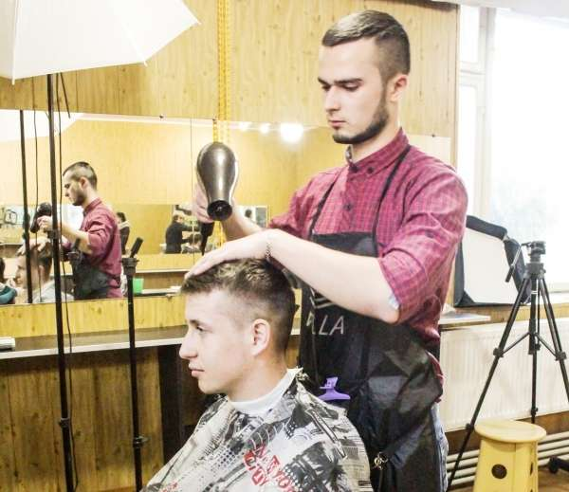
Відгадай професію

Slide 37
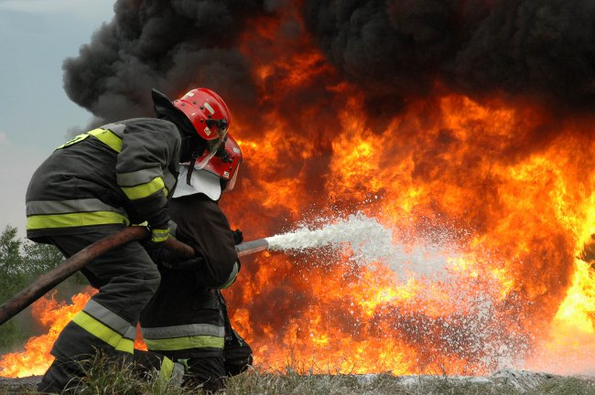
Відгадай професію

Slide 38
Відгадай професію

Slide 39
Відгадай професію

Slide 40
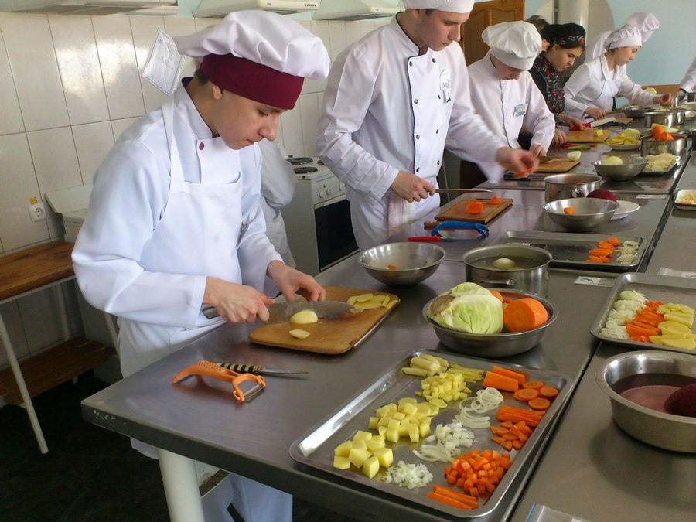
Відгадай професію

Slide 41
Відгадай професію

Slide 42
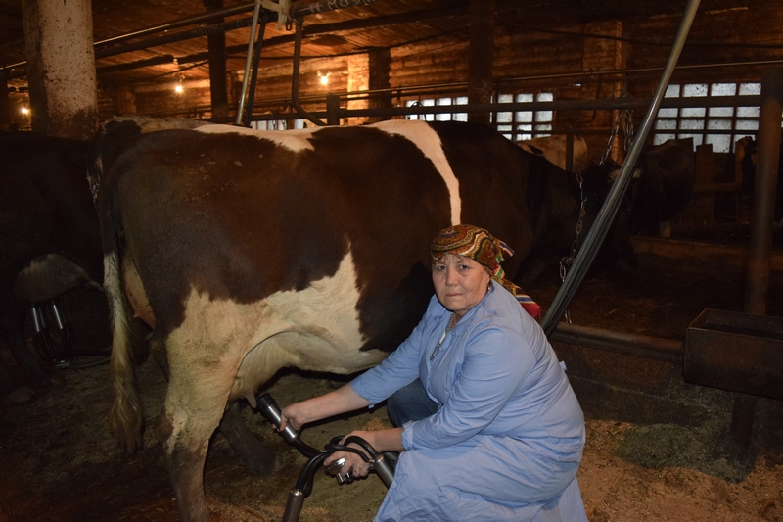
Відгадай професію

Slide 43
Відгадай професію

Slide 44
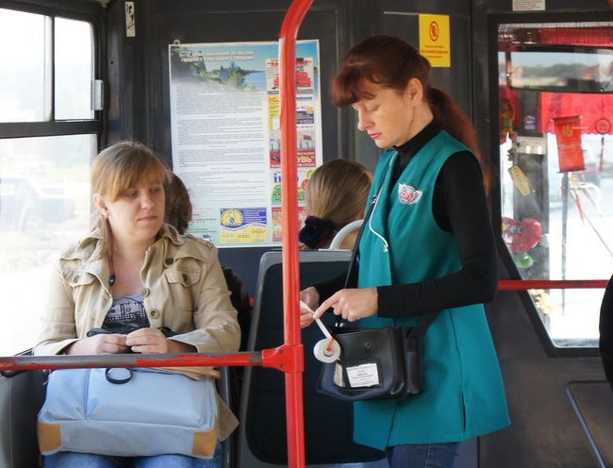
Відгадай професію

Slide 45
«Цікавий світ професій»

